Slide 1
Software Process
Tim RPL
Program Studi Teknik Informatika

Slide 2
Introduction Software process (Process & activities )
Tim RPL
Program Studi Teknik Informatika

Slide 3
Software Process
“A software process is a set of related activities that leads to the production of a software system”
Proses perangkat lunak (software process) adalah serangkaian aktivitas terkait yang mengarah pada produksi sistem perangkat lunak
(Sommervile, 2016)

Slide 4
Software Process
Proses (Process) adalah kumpulan aktivitas, tindakan, dan tugas yang dilakukan ketika beberapa produk kerja akan dibuat.
Suatu Aktivitas (Activity) merupakan kegiatan yang dilakukan untuk mencapai tujuan yang luas (misalnya, komunikasi dengan pemangku kepentingan)
(Pressman & Maxim, 2015)

Slide 5
Software Process
Aksi (Action) mencakup serangkaian tugas (misalnya, desain arsitektur) yang menghasilkan produk kerja utama (misalnya, model arsitektur).
Sebuah tugas (Task) berfokus pada tujuan yang kecil namun terdefinisi dengan baik (misalnya, melakukan pengujian unit) yang menghasilkan hasil yang nyata.
(Pressman & Maxim, 2015)

Slide 6
Software Process
Ada banyak proses perangkat lunak yang berbeda, tidak ada proses yang ideal dan tidak ada proses perangkat lunak yang benar atau salah.
Sebagian besar organisasi telah mengembangkan proses pengembangan perangkat lunak mereka sendiri.
(Sommervile, 2016)

Slide 7
Software Process
Namun empat aktivitas rekayasa perangkat lunak dasar meliputi:
Software Specification
Fungsionalitas perangkat lunak dan batasan pengoperasiannya harus ditentukan
Software Development
Perangkat lunak harus memenuhi spesifikasi untuk diproduksi.
Software Validation
Perangkat lunak harus divalidasi untuk memastikan bahwa ia melakukan apa yang diinginkan pelanggan.
Software Evolution
Perangkat lunak harus berkembang untuk memenuhi kebutuhan pelanggan yang terus berubah.
(Sommervile, 2016)
Notes:
Meskipun ada banyak proses perangkat lunak yang berbeda, semuanya harus menyertakan, dalam beberapa bentuk, empat aktivitas rekayasa perangkat lunak dasar yang saya perkenalkan di Bab 1 (Sommervile, 2016)

Slide 8
Software Process
Selain mendeskripsikan proses penting juga mendeskripsikan:
Produk (Product), yang merupakan hasil dari aktivitas proses;
Peran (Role), yang mencerminkan tanggung jawab orang-orang yang terlibat dalam proses;
Kondisi sebelum dan sesudah (Pre- and postconditions), yaitu pernyataan yang benar sebelum dan sesudah aktivitas proses diberlakukan atau produk diproduksi
(Sommervile, 2016)
Notes:
Namun, saat mendeskripsikan proses, penting juga untuk mendeskripsikan siapa yang terlibat, apa yang diproduksi, dan kondisi yang memengaruhi urutan aktivitas:

Slide 9
Software Process
Terdapat 2 type software process:
Plan-driven processes merupakan proses dimana semua kegiatan proses telah direncanakan terlebih dahulu dan kemajuan diukur terhadap rencana tersebut
In agile processes merupakan perencanaan tambahan dan lebih mudah untuk mengubah proses yang mencerminkan perubahan kebutuhan pelanggan
(Sommervile, 2016)

Slide 10
The Process Framework
Suatu Kerangka Kerja Proses (Process Framework) menetapkan dasar untuk proses rekayasa perangkat lunak secara lengkap dengan mengidentifikasi sejumlah kecil aktivitas kerangka kerja yang berlaku untuk semua proyek perangkat lunak, terlepas dari ukuran atau komplesitasnya
Kerangka Kerja Proses juga mencakup aktivitas-aktivitas penyangga (umbrella activities) yang berlaku di seluruh proses perangkat lunak
(Pressman & Maxim, 2015)

Slide 11
The Process Framework
Communication
Customer collaboration and requirement gathering
Planning
Establishes engineering work plan, describes technical risk, list resource requirements, work product produced, and defines work schedule
Modeling
Creation of models to help developers and customers understand the requires and software design
Construction
Code generation and testing
Deployment
Software delivered for customer evolution and feedback
(Pressman & Maxim, 2015)

Slide 12
Umbrella Activities
Software project tracking and control
Risk management
Software quality assurance
Technical reviews
Measurement
Software configuration management
Reusability management
Work product preparation and production
(Pressman & Maxim, 2015)
Notes:
Buku Software engineering Roger S.Pressman dan Maxim Chapter 2 halaman 18

Slide 13
Framework Activity
Communication
Planning
Modeling
Construction
Deployment
(Pressman & Maxim, 2015)

Slide 14
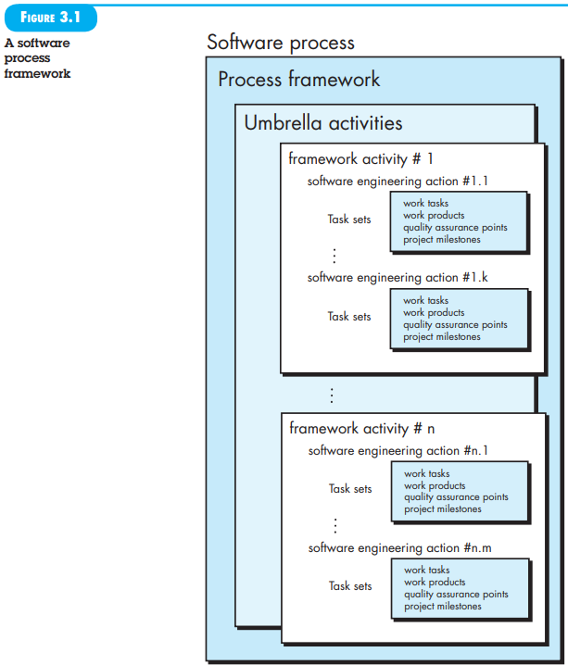
(Pressman & Maxim, 2015)

Slide 15
Software process models
Tim RPL
Program Studi Teknik Informatika

Slide 16
Process Flow
Satu aspek penting dari software proses adalah aliran proses (process flow), menjelaskan bagaimana aktivitas kerangka kerja, aksi, tugas-tugas yang terjadi dengan setiap framework activity dikelola dengan terurut
(Pressman & Maxim, 2015)

Slide 17
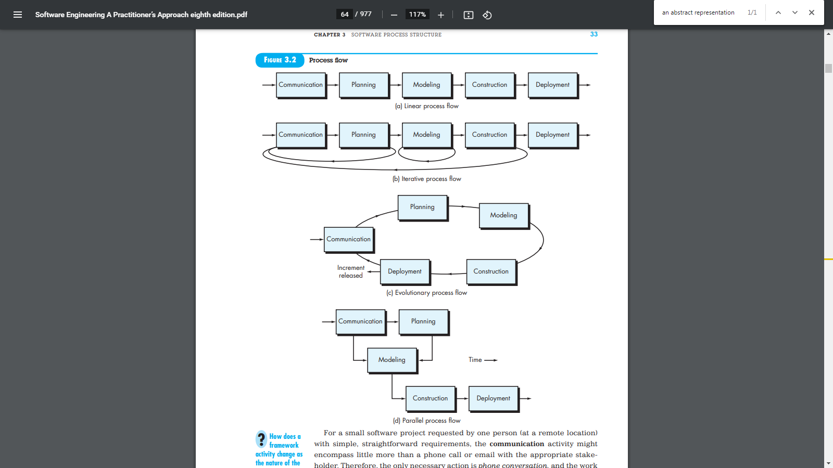
Process Flow

Slide 18
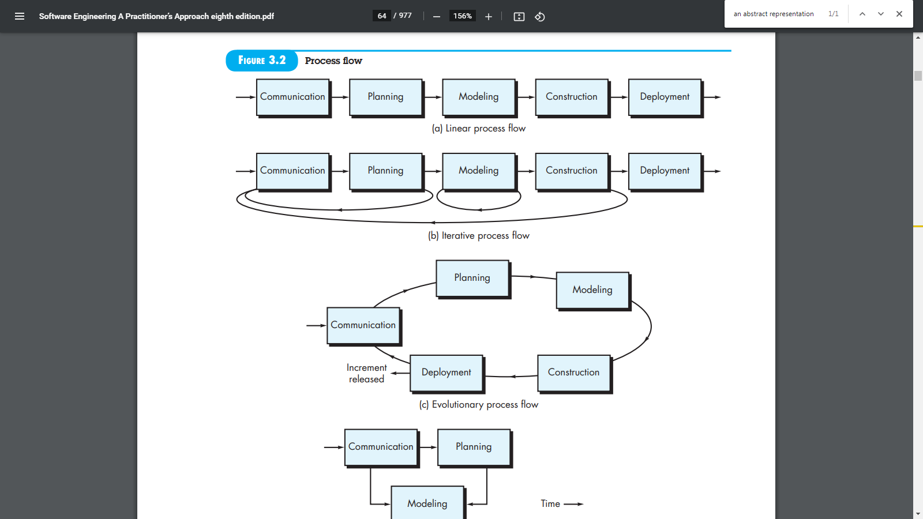
Process Flow
Liniear process flow menjalankan masing-masing dari lima aktivitas kerangka kerja secara berurutan, dimulai dengan komunikasi dan berakhir pada deployment
(Pressman & Maxim, 2015)

Slide 19
Process Flow
Iterative process flow mengulangi satu atau lebih kegiatan sebelum melanjutkan ke kegiatan berikutnya
(Pressman & Maxim, 2015)

Slide 20
Process Flow
Evolutionary process flow menjalankan aktivitas dengan cara "melingkar". Setiap rangkaian melalui lima aktivitas yang mengarah ke versi perangkat lunak yang lebih lengkap
(Pressman & Maxim, 2015)

Slide 21
Process Flow
Parallel process flow menjalankan satu atau lebih aktivitas secara paralel dengan aktivitas lain (misalnya, pemodelan untuk satu aspek perangkat lunak dapat dijalankan secara paralel dengan konstruksi aspek lain dari perangkat lunak)
(Pressman & Maxim, 2015)

Slide 22
Software Process Model
A software process model is an abstract representation of a process. It presents a description of a process from some particular perspective
Model proses perangkat lunak adalah representasi abstrak dari suatu proses. Hal ini menyajikan deskripsi proses dari beberapa perspektif tertentu
(Sommervile, 2016)

Slide 23
Software Process Model
Model proses perangkat lunak (sometimes called a Software Development Life Cycle of SDLC model) adalah representasi yang disederhanakan dari proses perangkat lunak
(Sommervile, 2016)

Slide 24
Prescriptive process models
Setiap model proses menetapkan aliran proses yaitu cara elemen-elemen proses saling terkait satu sama lain.
“Prescriptive" menetapkan serangkaian elemen proses, aktivitas kerangka kerja, tindakan rekayasa perangkat lunak, tugas, produk kerja, jaminan kualitas, dan mekanisme kontrol perubahan untuk setiap proyek
(Pressman & Maxim, 2015)

Slide 25
Prescriptive process models
Waterfall Model
V-Model
Increment Model
Evolutionary Model
Prototyping
Spiral
(Pressman & Maxim, 2015)

Slide 26
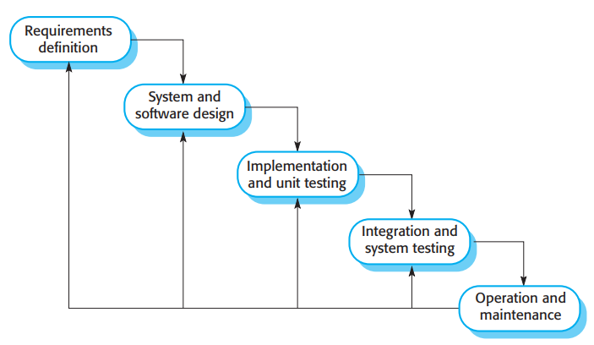
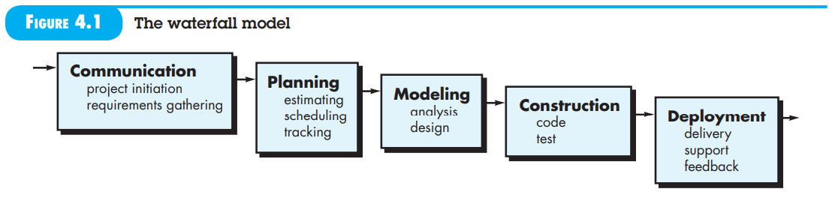
Waterfall Model

Slide 27
Waterfall Model
Waterfall Model disebut juga dengan classic life cycle merupakan pendekatan sistematis dan sekuensial untuk pengembangan perangkat lunak yang dimulai dengan spesifikasi kebutuhan dari pelanggan dan berkembang melalui perencanaan, pemodelan, konstruksi, dan deployment, yang berpuncak pada dukungan berkelanjutan untuk penyelesaian perangkat lunak
(Pressman & Maxim, 2015)

Slide 28
Waterfall Model
Waterfall Model adalah contoh proses berbasis rencana
Merencanakan dan menjadwalkan semua aktivitas proses sebelum memulai pengembangan perangkat lunak.
(Sommervile, 2016)

Slide 29
Waterfall Model
Hasil dari setiap tahapan dalam model waterfall adalah satu atau lebih dokumen yang disetujui (“ditandatangani”)
Fase berikut tidak boleh dimulai hingga fase sebelumnya selesai.
(Sommervile, 2016)

Slide 30
Waterfall Model
Permasalahan penerapan model Waterfall:
Proyek nyata jarang mengikuti aliran berurutan
Seringkali sulit bagi pelanggan untuk menyatakan semua persyaratan secara eksplisit
Pelanggan tidak bersabar menunggu hasl program hingga akhir jangka waktu proyek
(Pressman & Maxim, 2015)

Slide 31
Waterfall Model
Kapan menggunakan Waterfall Model:
Ketika persyaratan dipahami dengan baik dan jelas (tidak ada persyaratan yang ambigu)
Saat perubahan cukup terbatas selama proses desain
Ketika teknologi dipahami dan tersedia sumber daya yang cukup dengan keahlian yang dibutuhkan.
(Pressman & Maxim, 2015)

Slide 32
Waterfall Model
Waterfall Model sesuai untuk sistem:
Embedded systems dimana perangkat lunak harus berinteraksi dengan sistem perangkat keras. Karena perangkat keras tidak fleksibel, biasanya tidak mungkin untuk menunda keputusan tentang fungsionalitas perangkat lunak sampai perangkat lunak itu diterapkan.
(Sommervile, 2016)

Slide 33
Waterfall Model
Critical systems yang memerlukan analisis keselamatan dan keamanan ekstensif dari spesifikasi dan desain perangkat lunak. Dalam sistem ini, spesifikasi dan dokumen desain harus lengkap sehingga dapat dilakukan analisis. Masalah terkait keselamatan dalam spesifikasi dan desain biasanya sangat mahal untuk diperbaiki pada tahap implementasi.
(Sommervile, 2016)

Slide 34
Waterfall Model
Large software systems yang merupakan bagian dari sistem rekayasa yang lebih luas yang dikembangkan oleh beberapa perusahaan mitra. Perangkat keras dalam sistem dapat dikembangkan dengan menggunakan model yang serupa, dan perusahaan merasa lebih mudah untuk menggunakan model umum untuk perangkat keras dan perangkat lunak. Lebih lanjut, jika beberapa perusahaan terlibat, spesifikasi lengkap mungkin diperlukan untuk memungkinkan pengembangan subsistem yang berbeda secara independen.
(Sommervile, 2016)

Slide 35
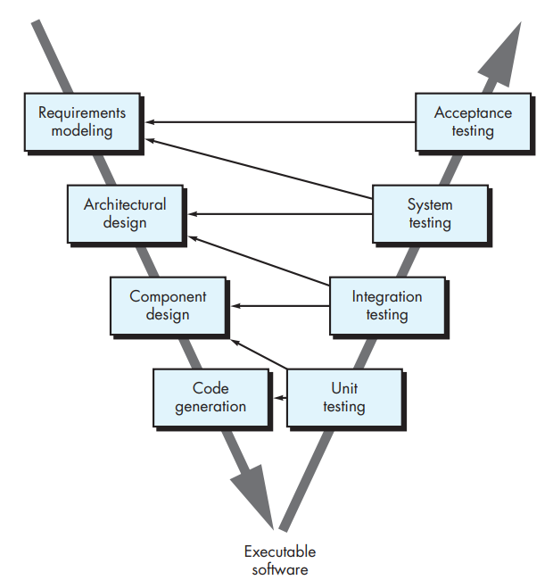
Varian Waterfall Model – V Model
(Pressman & Maxim, 2015)

Slide 36
V-Model
V-Model menggambarkan hubungan tindakan jaminan kualitas terhadap tindakan yang terkait dengan komunikasi, pemodelan, dan kegiatan konstruksi awal.
Saat tim perangkat lunak bergerak ke sisi kiri dari V, persyaratan masalah dasar diperbaiki menjadi representasi teknis dan masalah yang semakin mendetail dan solusinya.
(Pressman & Maxim, 2015)

Slide 37
V-Model
Setelah kode dibuat, tim naik ke sisi kanan V, yang pada dasarnya melakukan serangkaian tes (tindakan jaminan kualitas) yang memvalidasi setiap model yang dibuat saat tim bergerak ke sisi kiri.
V-model menyediakan cara untuk memvisualisasikan bagaimana tindakan verifikasi dan validasi diterapkan pada pekerjaan teknik sebelumnya.
(Pressman & Maxim, 2015)

Slide 38
Increment Model
Incremental Model merupakan gabungan antara model linier sekuensial dan prototyping.
Setiap linier sekuen menghasilkan produk yang deliverables (dapat dikirim)
Increment pertama merupakan produk inti (core), yang mengandung persyaratan / kebutuhan dasar.
Penambahan dilakukan pada increment berikutnya
(Pressman & Maxim, 2015)

Slide 39
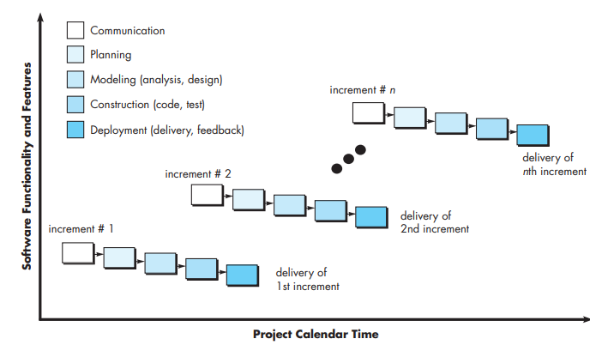
Increment Model
(Pressman & Maxim, 2015)

Slide 40
Increment Model
Delivery of increment:
A core product → persyaratan dasar ditangani namun banyak fitur tambahan tidak dikirimkan
Intermediate product (#1) → membahas modifikasi produk inti serta fitur dan fungsionalitas tambahan.
.
..
Intermediate product (#n) → proses ini diulangi untuk lebih memenuhi kebutuhan pelanggan
Final product → produk lengkap diproduksi dan dikirim
(Pressman & Maxim, 2015)

Slide 41
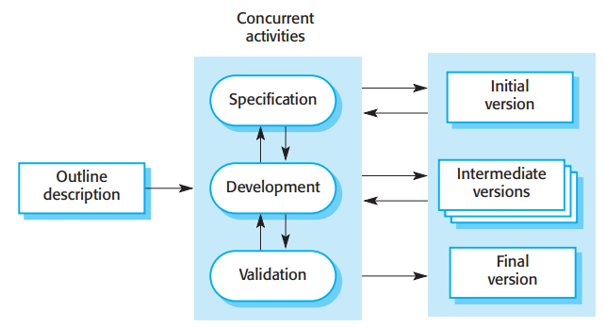
Increment Model
(Sommervile, 2016)

Slide 42
Increment Model
Incremental development didasarkan pada gagasan mengembangkan implementasi awal, mendapatkan umpan balik dari pengguna
Mengembangkan perangkat lunak melalui beberapa versi hingga sistem yang dibutuhkan lengkap
Specification, development, and validation activities are interleaved rather than separate, with rapid feedback across activities
(Sommervile, 2016)

Slide 43
Increment Model
Bagian fundamental dari pendekatan agile yang mencerminkan cara memecahkan masalah
Sebuah solusi dikembangkan melalui serangkaian langkah dan backtracking yang memungkinkan pengembang melakukan evaluasi atau mengambil tindakan korektif ketika ditemukan kesalahan
(Sommervile, 2016)

Slide 44
Increment Model
Lebih murah dan lebih mudah untuk membuat perubahan dalam perangkat lunak yang sedang dikembangkan.
Pelanggan dapat mengevaluasi sistem pada tahap yang relatif awal dalam pengembangan untuk melihat apakah sistem tersebut memberikan apa yang dibutuhkan.
(Sommervile, 2016)

Slide 45
Increment Model
Keuntungan Increment Model
Biaya penerapan perubahan atas requirement berkurang
Jumlah analisis dan dokumentasi yang harus dilakukan jauh lebih sedikit daripada yang dibutuhkan dengan waterfall model
Lebih mudah mendapatkan umpan balik pelanggan atas pekerjaan pengembangan yang telah dilakukan
(Sommervile, 2016)

Slide 46
Increment Model
Pelanggan dapat mengomentari demonstrasi perangkat lunak dan melihat seberapa banyak yang telah diterapkan
Pengiriman dan penerapan awal perangkat lunak (deployment) mungkinkan, meskipun semua fungsionalitas belum disertakan
Pelanggan dapat menggunakan dan mendapatkan nilai dari perangkat lunak lebih awal daripada model Waterfall
(Sommervile, 2016)

Slide 47
Increment Model
Masalah pendekatan Increment memiliki dua masalah:
Prosesnya tidak terlihat, sangat sulit bagi manajer untuk mengukur kemajuannya.
Struktur sistem cenderung menurun seiring bertambahnya penambahan baru karena fungsionalitas baru ditambahkan dengan cara apa pun yang memungkinkan
(Sommervile, 2016)

Slide 48
Increment Model
Increment tidak cocok untuk sistem yang besar, kompleks, dan berumur panjang, dimana tim yang berbeda mengembangkan bagian sistem yang berbeda
Sistem yang besar membutuhkan kerangka kerja atau arsitektur yang stabil, dan tanggung jawab tim yang berbeda yang bekerja pada bagian-bagian sistem yang perlu didefinisikan dengan jelas sehubungan dengan arsitektur tersebut.
Harus direncanakan sebelumnya daripada dikembangkan secara bertahap (Increment)
(Sommervile, 2016)

Slide 49
Increment Model
Kapan menggunakan Increment Model:
Saat mengembangkan non-large system dengan tim lokal yang bekerja di lokasi yang sama.
Ketika sistem tidak memiliki atau kurang dalam hal yang berkaitan dengan keselamatan atau keamanan sistem
Digunakan sebagai platform untuk eksperimen dengan persyaratan dan desain sistem.
(Sommervile, 2016)

Slide 50
Evolutionary Model
Perangkat lunak/sistem berkembang selama periode waktu tertentu.
Persyaratan bisnis dan produk sering berubah seiring dengan perkembangan, membuat jalur lurus ke produk akhir menjadi tidak realistis
Waktu masuk market yang ketat membuat penyelesaian produk perangkat lunak yang komprehensif tidak mungkin dilakukan, tetapi versi terbatas harus diperkenalkan untuk memenuhi tekanan persaingan atau bisnis
(Pressman & Maxim, 2015)

Slide 51
Evolutionary Model
Produk inti atau persyaratan sistem dipahami dengan baik, tetapi detail produk atau ekstensi sistem belum ditentukan.
Model proses yang telah dirancang secara eksplisit untuk mengakomodasi produk yang tumbuh dan berubah
Bersifat iterative yang memungkinkan untuk mengembangkan versi perangkat lunak yang semakin lengkap
(Pressman & Maxim, 2015)

Slide 52
The Evolutionary Model : Prototyping
Versi awal dari sistem perangkat lunak yang digunakan untuk mendemonstrasikan konsep, mencoba opsi desain, dan mencari tahu lebih lanjut tentang masalah dan kemungkinan solusinya.
Paradigma pembuatan prototype membantu Anda dan pemangku kepentingan lainnya untuk lebih memahami apa yang akan dibangun ketika persyaratan tidak jelas
(Pressman & Maxim, 2015)

Slide 53
The Evolutionary Model : Prototyping
Prototyping dapat digunakan untuk:
Membantu perolehan dan validasi persyaratan (dalam proses rekayasa persyaratan)
Mengeksplorasi opsi dan mengembangkan desain UI (dalam proses desain)
Memeriksa kelayakan desain yang diusulkan;Untuk menjalankan pengujian back-to-back (dalam proses pengujian).
(Pressman & Maxim, 2015)

Slide 54
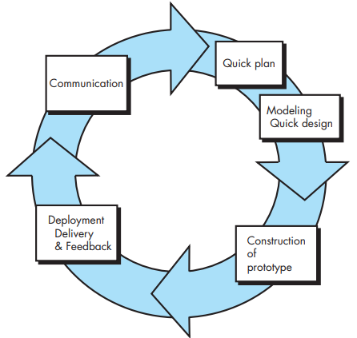
The Evolutionary Model : Prototyping
Communication, menemui pemangku kepentingan, tentukan semua tujuan, garis besar dimana definisi lebih lanjut adalah wajib
Quick Plan, iterasi prototipe direncanakan dengan cepat
Modeling Quick Design, berfokus pada representasi dari aspek sistem yang terlihat.
Construction of Prototype
Deployment Delivery and Feedback, evaluasi oleh pemangku kepentingan dengan memberikan umpan balik yang digunakan untuk lebih menyempurnakan persyaratan
(Pressman & Maxim, 2015)

Slide 55
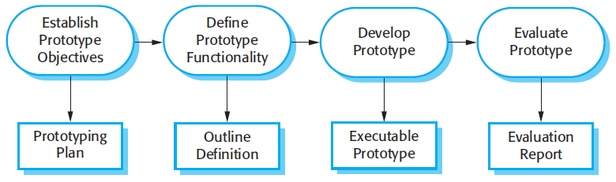
The Evolutionary Model : Prototyping
Tujuan pembuatan prototipe harus dibuat eksplisit sejak awal proses.
Buat garis besar (outline), putuskan apa yang akan dimasukkan dan sistem prototipe apa yang tidak digunakan
Pengembangan, membangun prototipe yang dapat dieksekusi di mana beberapa fungsionalitas keluar dari prototype
Evaluasi, disesuaikan untuk memenuhi persyaratan dan memberikan pemahaman apa yang perlu dilakukan.
(Sommervile, 2016)

Slide 56
The Evolutionary Model : Prototyping
Keuntungan Prototyping
Improved system usability
Kecocokan yang lebih dekat dengan kebutuhan nyata pengguna.
Improved design quality
Improved maintainability
Usaha pengembangan berkurang
(Sommervile, 2016)

Slide 57
The Evolutionary Model : Prototyping
Kekurangan Prototyping
Tidak mungkin/sulit untuk menetapkan prototype yang memenuhi persyaratan non-fungsional (keamanan, ketahanan, keandalan)
Sebagian besar tidak berdokumen
Sistem akan sulit dan mahal perawatannya
Standar kualitas organisasi biasanya santai
(Sommervile, 2016)

Slide 58
The Evolutionary : Spiral Model
Evolutionary process (pengembangan bertingkat)
Menggabungkan keunggulan prototyping dan waterfall
Memungkinkan dikembangkannya perangkat lunak secara bertahap dan cepat
Pendekatan yang cukup realistis untuk diterapkan pada pengembangan sistem/PL dengan skala besar
(Pressman & Maxim, 2015)

Slide 59
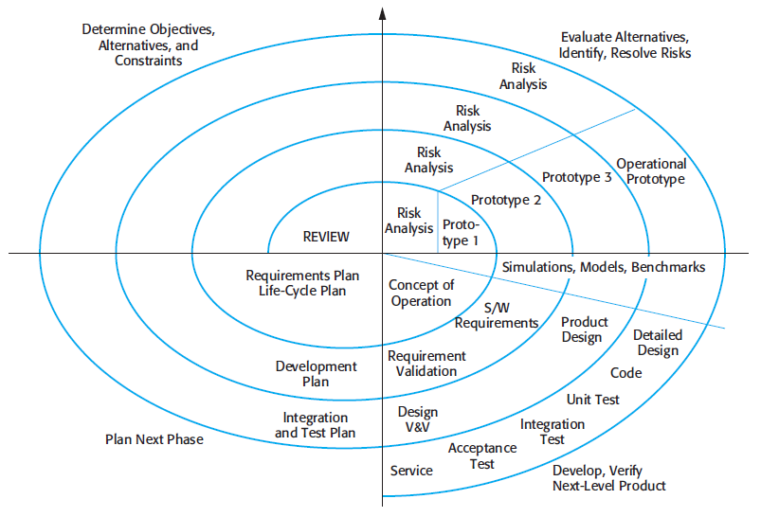
The Evolutionary : Spiral Model
Boehm, Barry W. "A spiral model of software development and enhancement."Computer 21.5 (1988): 61-72.

Slide 60
The Evolutionary : Spiral Model
Keuntungan
Sangat berpengaruh dalam membantu orang memikirkan iterasi dalam proses perangkat lunak
Memperkenalkan pendekatan berbasis risiko untuk pembangunan.
Kekurangan
Jarang digunakan untuk pengembangan perangkat lunak praktis.
Menuntut keahlian penilaian risiko yang cukup besar
Masalah akan muncul jika risiko besar tidak ditemukan dan dikelola

Slide 61
An Agile View of Process
Merupakan hal yang masuk akal, untuk mengembangkan perangkat lunak secara cepat pada jenis proyek perangkat lunak tertentu
Dapat memberikan sistem yang sukses dengan cepat dengan menekankan komunikasi yang terus menerus dan kolaborasi di antara para pengembang dan pelanggan

Slide 62
Agile Development
Menggunakan sedikit aturan yang mudah untuk dipelajari dan diikuti
Mengurangi banyak pemodelan dan dokumentasi
Menekankan kesederhanaan (simple) dan pengembangan aplikasi yang iteratif (berulang)
Contoh pengembangan ini:
Extreme Programming (XP)
Scrum
Dynamic Systems Development Model (DSDM)

Slide 63
Materi Agile Method akan dibahas lebih lanjut di minggu ke-5

Slide 64
Tugas Perorangan
Pilih salah satu model process yang tepat dan tulis/jelaskan alasannya!

Slide 65
Kasus - 1
PT. IndoSoftware (pihak-1) diminta membantu membuat website untuk Departemen Pariwisata (pihak-2). Secara umum, pihak-2 mengetahui informasi apa saja yang harus ditampilkan pada website. Akan tetapi, bagaimana informasi tersebut ditampilkan, pihak-2 memerlukan bantuan dari pihak-1, termasuk didalamnya alur penyajian informasi dan bentuk serta media penyajian informasinya. Model proses apa yang paling tepat dipilih PT IndoSoftware ? Jelaskan alasan anda.

Slide 66
Kasus 2
PT Sukses Makmur sudah lama menggunakan perangkat lunak yang membantu operasional perusahaan. Akan tetapi, karena perusahaan ingin berpindah dari platform X ke platform Y, maka perangkat lunak versi baru perlu dibangun. PT Sukses Makmur meminta bantuan PT Software Solution untuk membuat perangkat lunak yang baru. Model proses apa yang paling tepat dipilih PT. Software Solution ? Jelaskan alasan anda.

Slide 67
Kasus 3
Sebuah proyek pembangunan perangkat lunak berskala besar akan segera dijalankan PT SysSoftware. PT SysSoftware adalah sebuah software company skala besar, sehingga memiliki cukup banyak tenaga pengembang. Perangkat lunak yang akan dibangun terdiri dari sembilan modul utama yang nantinya harus diintegrasikan. Sayangnya, meski perangkat lunak yang akan dibangun cukup besar, waktu yang tersedia agak terbatas. Model proses apa yang paling tepat dipilih PT SysSoftware ? Jelaskan alasan anda.

Slide 68
Kasus 4
Perusahaan YZ Garden sedang mengembangkan aplikasi berbasi IOT yang dapat memantau perkembangan tanaman hidroponik. Perangkat lunak dihubungkan dengan perangkat keras microcontroller dan sensor-sensor mampu memonitoring suhu udara, kelembaban udara, suhu air, ph air dan ketinggian air yang tersedia melalui jaringan internet. Perangkat lunak yang dikembangkan berbasis mobile sehingga memungkinkan pengelola mendapatkan informasi perkembangan tanaman hidroponik dimanapun pengelola berada

Slide 69
Terima Kasih

Slide 70
Daftar Pustaka
Pressman, R. S. & Maxim, B. R., 2015. Software Engineering Practitioner's Approach. Eight Edition ed. s.l.:McGraw-Hill Education.
Sommerville, I., 2016. Software Engineering. Tenth ed. s.l.:Pearson.

